Slide 1
кафедра організації та економіки у фармації
Презетація на тему:
“Рішення стосовно міжнародного маркетингу лікарських засобів. Ціноутворення у системі міжнародного фармацевтичного маркетингу

Slide 2
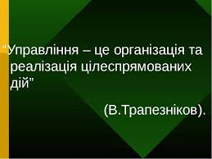

Slide 3

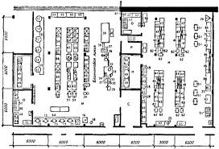
Базовим поняттям менеджменту є органiзацiя. Поняття «органiзацiя» у менеджментi вживається у двох значеннях: органiзацiя як функцiя управлiння i органiзацiя як пiдприємство, установа (заклад).

Slide 4
В основі поняття "організація" знаходиться відповідність певної групи кільком обов'язковим вимогам:
· наявність хоча б двох людей, котрі вважають себе частиною цієї групи;
· наявність хоча б однієї мети (тобто бажаного кінцевого результату), яку приймають як загальну всі члени певної групи;
· наявність членів групи, які навмисно працюють разом, щоб досягнути значущої для всіх мети.

Slide 5
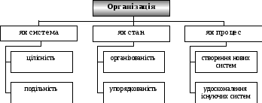


Slide 6
Організації можна класифікувати за такими ознаками:
за способом та метою утворення: формальні організації та неформальні
за кількістю цілей: прості та складні організації
за величиною виділяють великі, середні та малі організації.
за юридичним статусом: юридичні особи та неюридичні особи.
за формами підприємництва організації ділять на підприємства, господарські товариства, банки, страхові компанії, інвестиційні фонди тощо.
за характером адаптації до змін слід виділити механістичні організації та органістичні

Slide 7
Етапи життєвого циклу організації
1. "Народження"
Проникнення на ринок, забезпечення виживання при збитковій діяльності, забезпечення у достатніх обсягах капітальних вкладень для започаткування діяльності організації
2. "Дитинство"
Закріплення на ринку чи його окремих сегментах, забезпе­чення діяльності на рівні беззбитковості

Slide 8
3. "Юність"
Суттєве розширення цільових сегментів ринку, забезпе­чення високих темпів зростання прибутку, інвестування розвитку на засадах самофінансування
4. "Рання зрілість"
Подальше розширення сегментів ринку, орієнтація на регіо­нальну диверсифікацію, забезпечення стабільного росту прибутків і забезпечення їх на оптимальному рівні

Slide 9
5. "Завершальна зрілість"
Формування іміджу підприємства, збалансоване зростання, орієнтація на галузеву диверсифікацію діяльності з метою підтримки рівня конкурентоспроможності, забезпечення підтримки рівня прибутковості на оптимальному рівні
6. "Старіння"
Збереження позицій або часткове зменшення обсягів вироб­ництва, згортання діяльності, падіння прибутковості, фінан­сової стійкості

Slide 10
7. "Відродження"
Суттєве оновлення форм, видів та напрямів діяльності, забезпечення умов для зростання прибутковості, залучення значних обсягів інвестицій

Slide 11


Командна група керівника складається з керівника та його безпосередніх підлеглих, які, в свою чергу, також можуть бути керівниками (президент компанії та віце-президенти, директор фірми (завідувач аптеки)).

Slide 12

РОЗРІЗНЯЮТЬ НАСТУПНІ ЦІЛІ ПІДПРИЄМСТВА:
- розвиток - наміри фармацевтичного підприємства стосовно збільшення обсягу продажу, прибутку, інвестицій на фоні співпраці з іншими фірмами тощо;

Slide 13

- стабільність - наміри фармацевтичного підприємства зберегти досягнутий рівень продажу,
забезпечити незмінні показники діяльності;

Slide 14

- виживання - наміри фармацевтичного підприємства зберегти життєво важливі сегменти ринку в умовах кризи.

Slide 15
Фактори зовнішнього середовища організації
Фактори зовнішнього середовища доцільно поділяти на дві групи:
прямої дії (безпосередньо впливають на діяльність організації та залежать від цієї діяльності);
непрямої дії (впливають не безпосередньо, а через певні механізми й взаємовідносини).

Slide 16

Рівень централізації або децентралізації можна визначити шляхом порівняння з іншими організаціями, використовуючи такі характеристики:
1. Кількість рішень, що приймаються на нижчих рівнях управління. Чим більша кількість тих рішень, які приймають нижчі керівники, тим більший ступінь децентралізації.

Slide 17

2. Важливість рішень, що приймаються на нижчих рівнях. У децентралізованій організації керівники середньої і нижньої ланок можуть ухвалювати рішення, пов'язані з витратами значних матеріальних і трудових ресурсів або спрямуванням діяльності організації в нове русло.

Slide 18

3. Наслідки рішень, що приймаються на нижчих рівнях. Якщо керівники середньої і нижньої ланки можуть ухвалювати рішення, які торкаються більш ніж однієї функції, то організація децентралізована.

Slide 19


4. Кількість контролю за роботою підлеглих. У дуже децентралізованій організації керівництво вищої ланки рідко перевіряє повсякденні рішення підлеглих йому керівників, виходячи з припущення, що всі ці рішення правильні. Оцінка дій керівництва робиться на підставі досягнутих сумарних результатів, особливо рівня прибутковості і зростання організації.

Slide 20

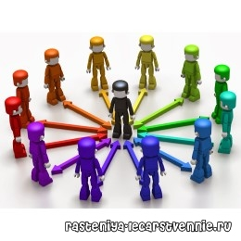
Фактори визначають будь-які процеси, що здійснюються в організації, їх можна класифікувати за двома ознаками:
рівень впливу (макрорівень, мікрорівень);
середовище впливу (внутрішнє, зовнішнє).

Slide 21
Лінійна організаційна структура управління складається із взаємопідпорядкованих органів у вигляді ієрархічної драбинки. Кожен управлінець підпорядковується тільки одному менеджеру і всі зв'язки з вищими рівнями управління йдуть через нього. Ця структура характеризується простотою, чіткістю і зрозумілістю взаємо­відносин ланок і працівників управління.
Лінійна структура управління є логічно побудованою і формально визначеною, але разом з тим і менш гнучкою.

Slide 22
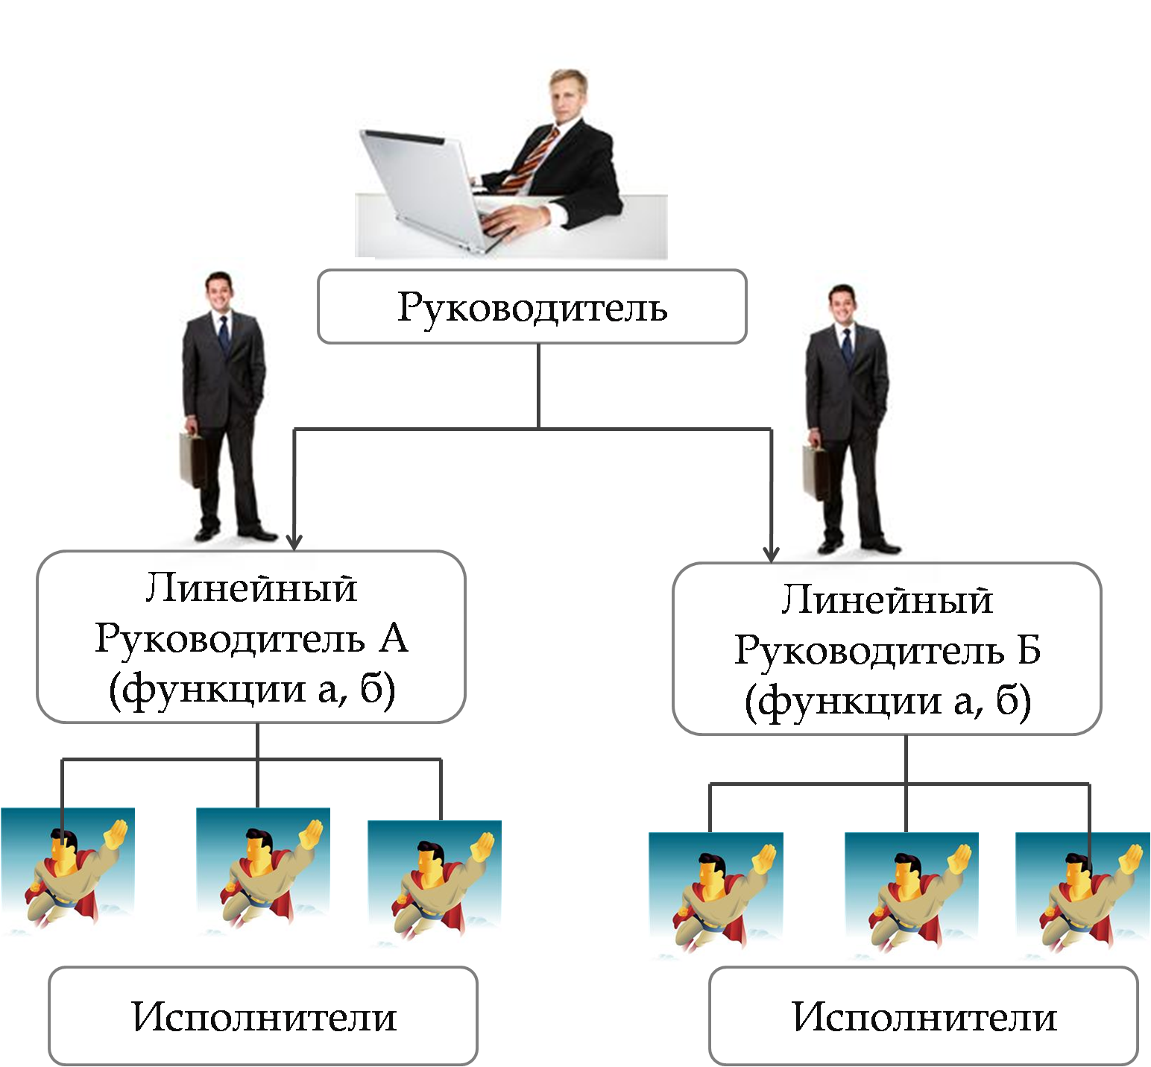

Slide 23
Функціональна організаційна структура управління будується на ієрархії органів, які забезпечують виконання кожної функції управління на всіх рівнях. Керівники спеціалізуються на окремих управлінських функціях, які виконуються відповідними спеціалістами. Недоліком функціональної структури є те, що управлінський процес розривається на окремі погано пов'язані між собою функції. Навіть якісне виконання функцій менеджменту не ліквідує цей недолік і тому ця структура практичного використання майже не має.

Slide 24

Організація має горизонтальний і вертикальний поділ праці
Горизонтальний поділ праці - це розподіл всієї роботи на складові компоненти. Наприклад, на підприємстві це такі складові: виробництво продукції, фінанси і маркетинг.

Slide 25
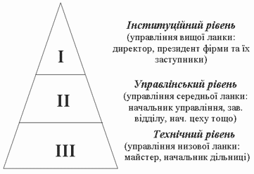
Вертикальний поділ праці - це діяльність з координування роботи інших людей залежно від підлеглості.

Slide 26
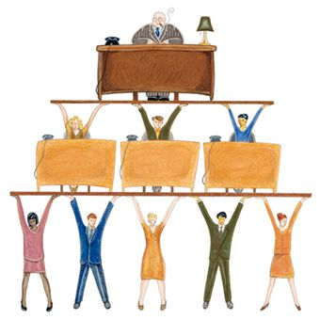

Цей поділ праці відділяє роботу з координування дій від самих дій. Вертикальний поділ праці утворює рівні управління. Державне управління може мати трирівневу систему управління: низова, середня і вища ланки. До низової ланки належать міські і районні (у містах і районах) рівні управління. До середньої ланки відноситься обласний рівень управління. До вищої ланки-державний рівень управління (центральний державний апарат управління).

Slide 27

Керівники вищої ланки відповідають за ухвалення найважливіших рішень, що впливають на розвиток і добробут суспільства. Від керівників середньої і низової ланок залежить впровадження в життя рішень, на вищому рівні, а також контроль за їх виконанням.

Slide 28


Для того, щоб організація могла досягти поставленої мети, завдання мають бути свідомо скоординовані завдяки вертикальному розподілу праці.
Таким чином, організація - це сукупність взаємодіючих та об'єднаних спільною метою елементів, що утворюють цілісну систему, яка має властивості, відмінні від властивостей складових елементів (підсистем).

Slide 29
Джерела інформації:
1. Громовик Б.П. Менеджмент і маркетинг у фармації: підручник / Б.П. Громовик, Г.Д. Гасюк, О.Р. Левицька; за ред. д-ра фарм. наук, проф. Б.П. Громовика. – К.: Медицина, 2008. – 752 с.
2. Мнушко З.М., Діхтярьова Н.М. Менеджмент та маркетинг у фармації. Ч-1. Менеджмент у фармації. – Х.: Основа; 1998.-255с.
3.Кузьмін О.Є., Громовик Б.П., Гасюк Г.Д.,Левицька О.Р., Мельник О.Г. Менеджмент у фармації. Підручник. За редакцією О.Є.Кузьміна і Б.П.Громовика. – Вінниця: НОВА КНИГА, 2005. -448 с.: іл
4.Матеріали лекції.

Slide 30


